Slide 1
New Comer를 소개합니다
신입사원 Assimilation
2022. 00. 00

Slide 2




자신을 잘 나타내는 사진으로 그림 바꾸기
LG Electronics
H&A Company
My History
My Vision
New Comer
Your Question
Profile

Slide 3

신입사원 Assimilation은,
신입사원이 동료/선배들과의
개인적 특성 공유와
공감대 형성을 통해
서로의 신뢰를 쌓고
One Team의 멤버로
자리 잡기 위한
마중물이 되는 시간입니다

Slide 4
01
My History
가장 자신을 잘 알려줄 수 있는 내용으로 구성
학창시절, 취미활동, 이것만은 잘 한다, 이런 경험도 해 봤다.
알바 경험, 여행경험, 대회경험 등등을 개성있게 표현

Slide 5
02
My History
가장 자신을 잘 알려줄 수 있는 내용으로 구성
학창시절, 취미활동, 이것만은 잘 한다, 이런 경험도 해 봤다.
알바 경험, 여행경험, 대회경험 등등을 개성있게 표현

Slide 6
03
My History
가장 자신을 잘 알려줄 수 있는 내용으로 구성
학창시절, 취미활동, 이것만은 잘 한다, 이런 경험도 해 봤다.
알바 경험, 여행경험, 대회경험 등등을 개성있게 표현

Slide 7
04
My Vision
가장 자신을 잘 알려줄 수 있는 내용으로 구성
회사를 지원하고 최종 선택한 동기
회사에서의 목표
사내에서의 관심분야 등등

Slide 8
05
My Vision
가장 자신을 잘 알려줄 수 있는 내용으로 구성
회사를 지원하고 최종 선택한 동기
회사에서의 목표
사내에서의 관심분야 등등

Slide 9
06
My Vision
가장 자신을 잘 알려줄 수 있는 내용으로 구성
회사를 지원하고 최종 선택한 동기
회사에서의 목표
사내에서의 관심분야 등등

Slide 10
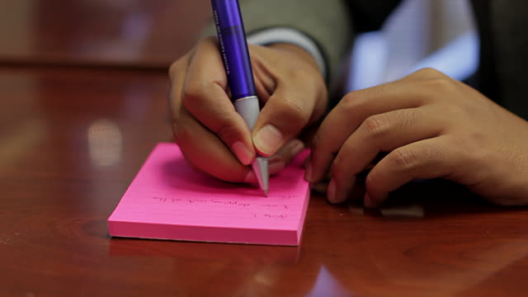
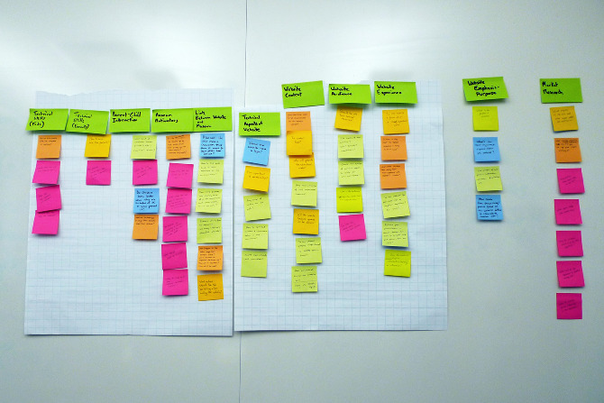
07
Your Question
진행 방식
① 신입사원에게 하고 싶은 질문 작성
- 인당 최소 2~3의 질문 작성
- 한 장의 포스트잇에 하나의 질문
② 모든 질문을 각 질문 항목에 부착
③ 비슷한 항목의 질문끼리 분류 (대표 질문 선정)
④ 질문 간 우선 순위 선정
⑤ 신입사원에게 질문 전달 후 답변 준비
⑥ 질문에 대한 답변 및 추가 질의 응답 진행

Slide 11
08
Wrap up
신입사원에게 바란다
신입사원이 오늘부터
LG전자의 직장인으로서,
우리팀의 팀원으로서,
어떻게 성장하길 바라는지 선배님들의
덕담,격려 한 말씀 부탁드립니다

Slide 12
09
결과 Report
■ 개요
■ Assimilation 소감
1. 대상 조직 : OOO팀, 인원 00명
2. 일시 : 0월 OO일, 00:00 ~ 00:00
3. 장소 : OOO 회의실
4. 진행
전반적인 소감
선배들이 바라는 신입사원의 모습은
나의 다짐/약속
진행사진

